Slide 1
AVALIAÇÃO DE IMPACTO CAUSAL
Conversão de DEAMs para
Plantão 24h no Brasil
Felipe Santana Soares Silva · Rafael Issa de Lima
CALLAWAY & SANT'ANNA (2021) · ESTIMAÇÃO DUPLAMENTE ROBUSTA · 2009–2019

Slide 2
PERGUNTA · 01
DEAMs 24h · CS DiD
Pergunta de Pesquisa
A conversão de DEAMs para plantão 24h afeta acesso e letalidade?
• O plantão 24h aumenta o acesso institucional (notificações)?
• O plantão 24h reduz a letalidade (feminicídios)?
• Adoção escalonada e descentralizada (decisões municipais/estaduais)
Cadeia causal
DEAM 24h → ↑ Acesso → Proteção ativa → ↓ Feminicídios
AVALIAÇÃO DE IMPACTO CAUSAL · DEAMs 24h NO BRASIL
01 / 08

Slide 3
DADOS · 02
DEAMs 24h · CS DiD
Dados e Fontes
Painel balanceado: 285 municípios, 2009–2019 (3.135 observações)
Fonte | O que foi extraído | Papel no estudo
SIM / DataSUS | Óbitos femininos por agressão (CID X85–Y09; sexo = 2) | Feminicídios /100k
SIM / DataSUS | Homicídios masculinos (sexo = 1) | Covariável de violência
SINAN / DataSUS | Notificações de violência (sexo_paciente = 0); hora do fato | Notificações /100k
SIDRA/IBGE 6579 | População municipal anual | Taxas /100k e log da população
SIDRA/IBGE 5938 | PIB municipal (variável 37) | log do PIB per capita (covariável)
AzMina + manual | Status 24h e ano de transição das DEAMs | Tratamento e definição das coortes
AVALIAÇÃO DE IMPACTO CAUSAL · DEAMs 24h NO BRASIL
02 / 08

Slide 4
DADOS · 03
DEAMs 24h · CS DiD
Estatísticas: Tratados vs. Controle
Tratados são ~3,4× maiores e já partem de mais violência (adoção reativa)
Variável | Tratado (24h) | Controle
N municípios | 38 | 247
N observações | 418 | 2.717
População média | 608.975 | 236.689
Taxa notificações /100k | 59,74 | 79,28
Taxa feminicídios /100k | 2,952 | 2,652
Notificações (abs.) | 448,6 | 182,3
Feminicídios (abs.) | 20,0 | 5,8
Covariável | Tratado (24h) | Controle
Taxa homicídios masc. /100k | 36,96 | 26,82
PIB per capita (R$) | 24.630 | 26.879
População (média) | 608.975 | 236.689
Δ homic. masc. (bienal) | -0,07 | -0,78
Balanço das covariáveis. Homicídios masculinos ~38% maiores nos tratados: assinatura da adoção reativa que motiva o controle por violência.
Estatísticas descritivas (médias, 2009–2019).
AVALIAÇÃO DE IMPACTO CAUSAL · DEAMs 24h NO BRASIL
03 / 08

Slide 5
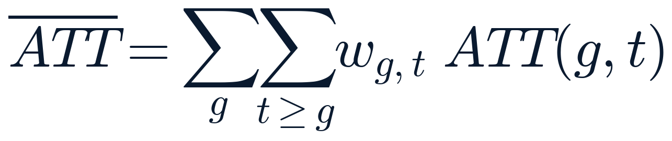
MÉTODO · 04
DEAMs 24h · CS DiD
Metodologia
Callaway & Sant'Anna (2021) com especificação Duplamente Robusta
• TWFE é viesado sob adoção escalonada
• Estimador de Callaway & Sant’anna
• Base sem covariáveis viola tendências paralelas (p = 0,004)
• Duplamente Robusta (DR) - 3 covariáveis
• Log (População) - Log (Pib per Capita) - Homicídios masculinos por 100 mil habitantes
DEAMs convertidas para 24h, por ano de adoção
2009
1
2011
2
2012
4
2013
2
2014
12
2015
3
ESTIMADOR — CALLAWAY & SANT'ANNA
2016
3
2017
2
2018
4
2019
5
Total: 38 municípios tratados · 10 coortes (2009–2019).
AVALIAÇÃO DE IMPACTO CAUSAL · DEAMs 24h NO BRASIL
04 / 08

Slide 6
RESULTADOS · 05
DEAMs 24h · CS DiD
Resultados — ATT e Pré-tendências
DR restaura tendências paralelas e dissolve o efeito sobre feminicídios
Desfecho · Espec. | ATT | IC 95% | p
Notif. — Base | -20,51 | [-35,3; -6,6] | 0,001
Notif. — DR | -18,04 | [-31,8; -4,7] | 0,008
Femin. — Base | +0,44 | [-0,05; +0,91] | 0,082
Femin. — DR | +0,48 | [-0,03; +0,99] | 0,064
Desfecho · Espec. | W | p | Veredicto
Notif. — Base | 24,14 | 0,004 | Violação
Notif. — DR | 12,98 | 0,164 | OK
Femin. — Base | 12,95 | 0,165 | OK
Femin. — DR | 12,12 | 0,207 | OK
ATT global — base (reg) vs. duplamente robusta (dr).
Teste de Wald diagonal das pré-tendências (k = 9).
Notificações (DR): ATT = -18,04 · p = 0,008 · Identificado, porém negativo!
Feminicídios (DR): ATT = +0,48 · p = 0,064 · Não-significativo
AVALIAÇÃO DE IMPACTO CAUSAL · DEAMs 24h NO BRASIL
05 / 08

Slide 7
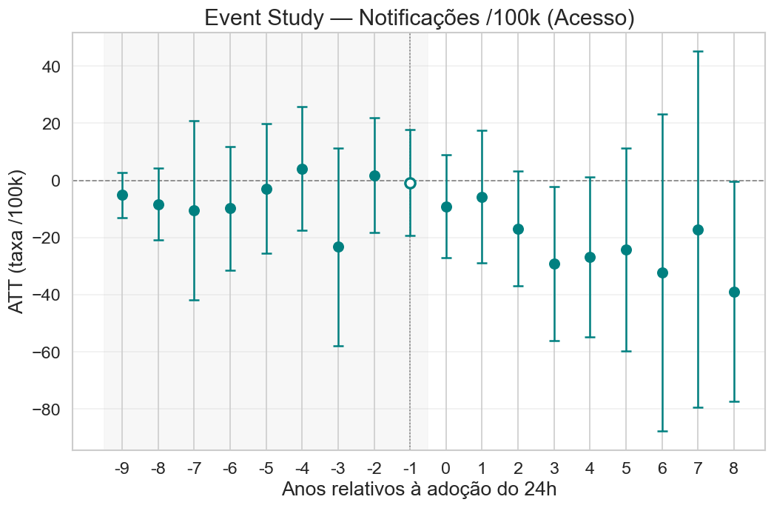
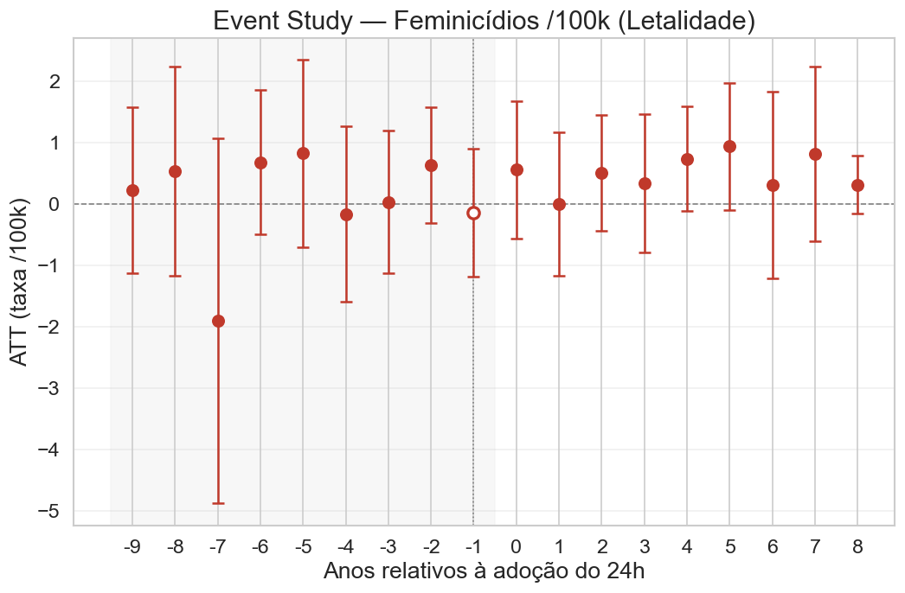
RESULTADOS · 06
DEAMs 24h · CS DiD
Event Studies
Pré-tendências (t < 0) satisfeitas na DR; efeitos dinâmicos em torno da adoção
Notificações — pré-tendências OK (p_Wald = 0,16); pós-adoção negativo.
Feminicídios — pré-tendências OK (p_Wald = 0,21); sem padrão sistemático.
AVALIAÇÃO DE IMPACTO CAUSAL · DEAMs 24h NO BRASIL
06 / 08

Slide 8
SÍNTESE · 07
DEAMs 24h · CS DiD
Conclusões e Limitações
Ausência de efeito robusto sobre letalidade; acesso identificado mas negativo
Conclusões
Limitações
• Acesso: ATT = -18,04 (p = 0,008), com pré-tendências restauradas
• Sinal negativo em aberto: deslocamento do registro saúde (SINAN) ao canal policial
• Princípio: enviesado vs. não-enviesado importa mais que significância
• Amostra só com DEAM única (metrópoles excluídas): escopo restrito
• Erro de medida no ano de transição (levantamento manual): viés de atenuação
AVALIAÇÃO DE IMPACTO CAUSAL · DEAMs 24h NO BRASIL
07 / 08

